Slide 1


PHÒNG GIÁO DỤC- ĐÀO TẠO QUẬN LONG BIÊN
TRƯỜNG MẦM NON NGUYỆT QUẾ
GIÁO ÁN
PHÁT TRIỂN NGÔN NGỮ
Chủ đề : Động vật
Đề tài: Truyện: Sóc Nâu nhanh trí- T2
Người dạy: Hoàng Thị Thúy An

Slide 2

I: MỤC ĐÍCH- YÊU CẦU
1: Kiến thức:
Trẻ biết tên truyện, tên tác giả
Trẻ biết nội dung câu truyện
2: Kỹ năng:
- Trẻ không nói ngọng, trả lời to, rõ ràng
3: Thái độ:
Trẻ thích thú tham gia cùng cô và các bạn
Trẻ biết đoàn kết với các bạn

Slide 3
II: CHUẨN BỊ
1: Đồ dùng của cô
- Tranh vẽ minh hoạ câu chuyện.
- Phim hoạt hình về câu chuyện.
- Đàn nhạc: Trời nắng trời mưa.
2: Đồ dùng của trẻ
- Trang phục gọn gàng.
- Chỗ ngồi cho trẻ.

Slide 4
III: CÁCH TIẾN HÀNH

Slide 5

1: Ổn định tổ chức
III: CÁCH TIẾN HÀNH
Cô và trẻ hát «Trời nắng, trời mưa»

Slide 6

CÔ KỂ LẦN 1

Slide 7
Cô hỏi trẻ về :
- Tên truyện
- Tên nhân vật trong truyện

Slide 8
CÔ KỂ LẦN 1
- Kể trên tranh truyện
- Hoặc trên powpoit

Slide 9
Giaó dục trẻ
- Giáo dục trẻ biết yêu quý bạn bè
- Biết tìm cách vượt qua khó khăn.

Slide 10
CÔ KỂ LẦN 3
Cô diễn rối cho trẻ xem

Slide 11
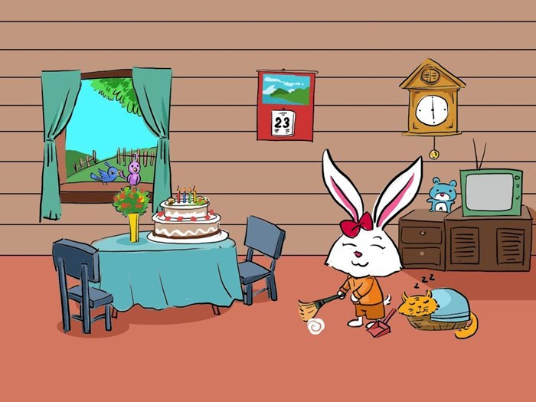

Slide 12
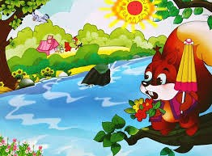

Slide 13
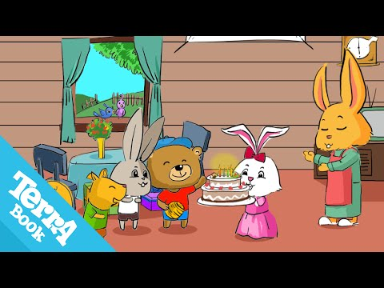

Slide 14

Chân thành cảm ơn

